Slide 1
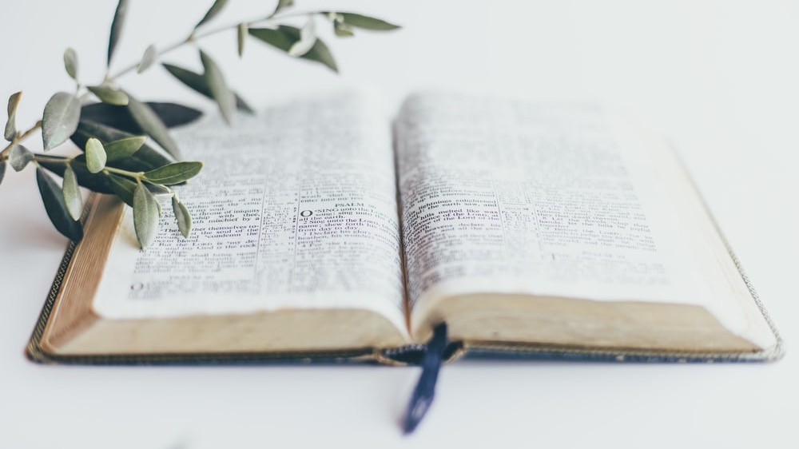
HEROÍNAS DE LA FIDELIDAD
SERMÓN PREPARADO POR
OMOBONIKE ADEOLA SESSOU
DIRECTORA DE MM DE LA DIVISIÓN AFRICANA CENTRAL OCCIDENTAL
Notes:
Heroínas de la Fidelidad
Por Omobonike Adeola Sessou
Directora de Ministerio de la Mujer de la División Africana Occidental

Slide 2
DICCIONARIO DE LA REAL ACADEMIA ESPAÑOLA
UNA HEROÍNA ES UNA MUJER “QUE ACTÚA DE UNA MANERA VALEROSA Y ARRIESGADA”…O ILUSTRE POR SUS HAZAÑAS”.
Notes:
“Es necesario obedecer a Dios antes que a los hombres” (Hechos 5:29, NVI).
INTRODUCCIÓN
De acuerdo con el Diccionario de la Real Academia Española, una heroína es una mujer “que actúa de una manera valerosa y arriesgada”… o “ilustre por sus hazañas”.
La Biblia presenta a muchas mujeres que son bien conocidas por su valor y su fe. Ellas son heroínas de diferentes edades que han inspirado a miles en su peregrinaje hacia el cielo; mujeres tales como Débora, Ester, Sara, Ana y María, solo por mencionar a algunas de ellas. Pero encontramos también algunas mujeres comúnmente menos mencionadas, que de la misma manera demostraron su sólida fe en Dios y nos dejaron un ejemplo de fidelidad a él. El día de hoy estudiaremos la historia de dos mujeres no tan bien conocidas.
https://dictionary.cambridge.org/dictionary/english/heroine

Slide 3
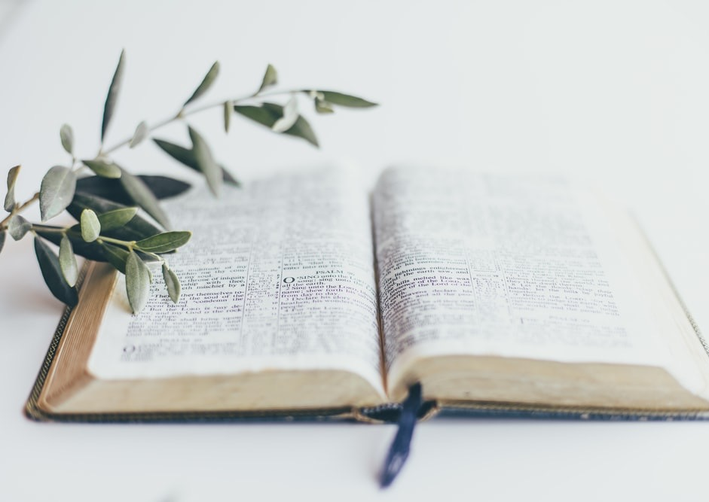
¿Qué sucede cuando tu profesión te da la oportunidad única de llevar a cabo una extraordinaria asignación, ya sea para bien o para mal?
¿Qué ocurre cuando la obediencia a Dios entra en conflicto con la obediencia a los hombres y te enfrentas a consecuencias que ponen en peligro tu vida?
Notes:
¿Qué sucede cuando tu profesión te da la oportunidad única de llevar a cabo una extraordinaria asignación, ya sea para bien o para mal?
¿Qué ocurre cuando la obediencia a Dios entra en conflicto con la obediencia a los hombres y te enfrentas a consecuencias que ponen en peligro tu vida?

Slide 4
¿Qué pasa cuando justificas el ponerte de lado de la multitud que prefiere recibir el favor de los hombres, pero la conciencia te llama a tomar una mejor decisión?
¿Qué sucede cuando el ponerte del lado de la justicia es una grande y única prueba de fe?
Notes:
¿Qué pasa cuando justificas el ponerte de lado de la multitud que prefiere recibir el favor de los hombres, pero la conciencia te llama a tomar una mejor decisión?
¿Qué sucede cuando el ponerte del lado de la justicia es una grande y única prueba de fe?

Slide 5
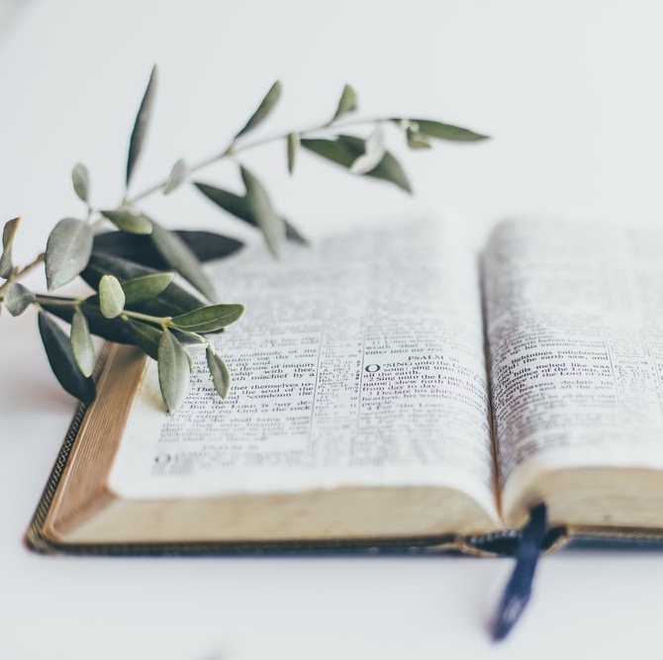
NUESTRA ORACIÓN
“Padre celestial, enséñame tus caminos de justicia y haz que tu Espíritu abra mis ojos a fin de que pueda entender tu voluntad para mi vida. En el nombre de Jesús. Amén”.
Notes:
En nuestro estudio de hoy aprenderemos lecciones prácticas de valor, fidelidad y amor hacia Dios, a través de las acciones de Sifrá y Fuvá, que nos ayudarán a cumplir el propósito que Dios tiene para nosotros en la vida.
Repite conmigo esta oración al aprender acerca de Sifrá y Fuvá:
“Padre celestial, enséñame tus caminos de justicia y haz que tu Espíritu abra mis ojos a fin de que pueda entender tu voluntad para mi vida. En el nombre de Jesús. Amén”.
ESCLAVOS EN EGIPTO
José había muerto y el pueblo de Israel que todavía vivía en Egipto continuaba multiplicándose. El nuevo faraón eligió olvidar todas las buenas acciones de José, quien preservó a la tierra de Egipto de una destructiva hambruna. En vez de ello, hizo planes para cortar el crecimiento exponencial de la población israelita. ¡Ni siquiera eran egipcios! Los forzó a una dura esclavitud, pensando que la ardua labor y el sufrimiento harían disminuir su fertilidad. Pero, para su asombro, entre más sufrían los israelitas, más se multiplicaban, porque Dios los estaba bendiciendo. Aquí hay una buena lección para nosotros: El enemigo no puede detener la bendición de Dios sobre su pueblo, en tanto su pueblo se mantenga fiel a él. Cuando falló su primer plan, el faraón decidió intentar otra estrategia para llevar a cabo un siniestro y malévolo plan mortal.

Slide 6
“Había dos parteras de las hebreas, llamadas Sifrá y Fuvá, a las que el rey de Egipto ordenó: —Cuando ayuden a las hebreas en sus partos, fíjense en el sexo: si es niño, mátenlo; pero, si es niña, déjenla con vida”.
Éxodo 1:15, 16 (NVI)
Notes:
LA ESTRATEGIA DE FARAÓN SOBRE CONTROL DE POBLACIÓN
La estrategia del rey incluía el servicio de las parteras de quienes esperaba que aplicaran una técnica de control de natalidad de exterminación de los bebés varones al tiempo de nacer. A través de este plan se mataría a todos los niños varones hebreos, destruyendo así la posibilidad de que crecieran para convertirse en rebeldes guerreros que derrocaran al faraón y rebasaran en número la población egipcia. Podemos leer acerca de la estrategia de faraón en Éxodo 1:15, 16: “Había dos parteras de las hebreas, llamadas Sifrá y Fuvá, a las que el rey de Egipto ordenó: —Cuando ayuden a las hebreas en sus partos, fíjense en el sexo: si es niño, mátenlo; pero, si es niña, déjenla con vida”. (NVI)
Esta era una seria y urgente tarea dada a las parteras, cuya profesión les daba la oportunidad única de llevar o no adelante el mandato del rey. ¿Cuál fue la reacción de las parteras a la orden del faraón?

Slide 7
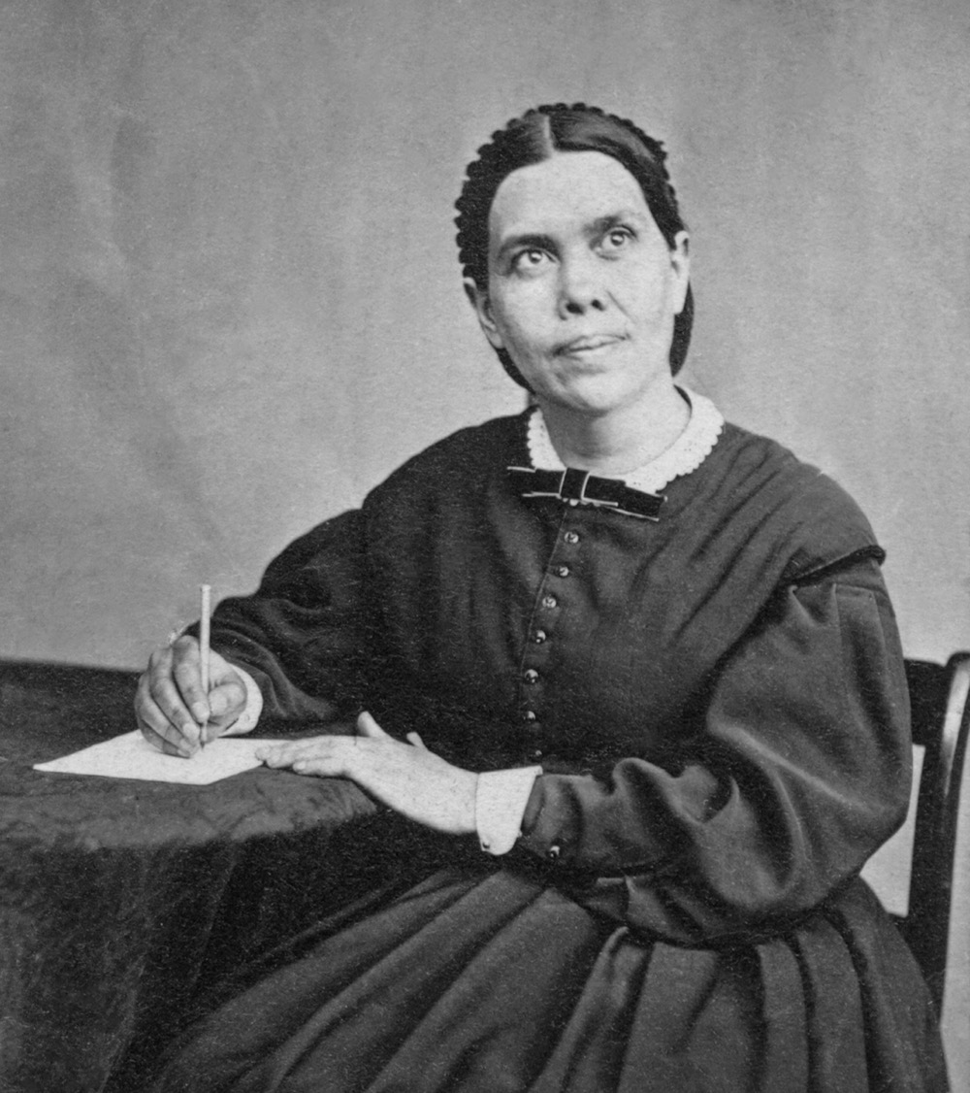
“Satanás fue el instigador de este plan. Sabía que entre los israelitas había de levantarse un libertador; y al inducir al rey a destruir a los niños varones, esperaba derrotar el propósito divino” (Patriarcas y Profetas, 247.2).
Notes:
Y aquí es importante resaltar que el plan de exterminar a los bebés de sexo masculino no era simplemente un cruel plan de un gobernante tirano, sino más bien, un plan originado en la mente maestra de Satanás mismo, quien está comprometido en la gran controversia con Dios. Elena G. White escribe al respecto: “Satanás fue el instigador de este plan. Sabía que entre los israelitas había de levantarse un libertador; y al inducir al rey a destruir a los niños varones, esperaba derrotar el propósito divino” (Patriarcas y Profetas, 247.2). Una furiosa batalla espiritual se estaba llevando a cabo y Dios necesitaba fieles guerreros que se opusieran al enemigo para derrotar sus propósitos y darle honra a él mediante su fidelidad. Sifrá y Fuvá, dos parteras, se enfrentaron al desafío
EL DILEMA DE LAS PARTERAS
Obviamente, Sifrá y Fuvá no eran las únicas parteras que laboraban en Egipto; pero, ¿por qué el rey se dirigió directamente a ellasy? Tal vez prestaban sus servicios directamente bajo las órdenes del rey como líderes de todas las parteras de las mujeres hebreas. Tal vez al darles este mandato, el faraón estaba seguro de que su orden se obedecería al instruir y supervisar ellas a las otras parteras. Sea cual fuere el caso, a estas mujeres valerosas se les confió una asignación personal de parte del rey egipcio.
Aparentemente, el rey nunca contempló la posibilidad de que las parteras no lo obedecieran. Un faraón egipcio reinaba como un hijo de los dioses. A través de su derecho divino como rey, sus órdenes debían obedecerse sin ninguna vacilación. Al obedecer al faraón, las parteras posiblemente se habrían ganado el favor del monarca y hasta habrían recibido promociones, regalos y popularidad en su corte.
La desobediencia a un decreto real significaba la muerte. Sifrá y Fuvá enfrentaban la consecuencia real de perder la cabeza si no obedecían al faraón. Las parteras podrían haber razonado que no tenían otra salida sino llevar a cabo los inmisericordes dictados del rey. Podrían haber pensado en muchas razonas por las cuales obedecer este decreto real de matar a los bebés varones, pero ellas eligieron hacer lo contrario. ¿Por qué? Podemos aprender las siguientes lecciones a partir de su historia.

Slide 8
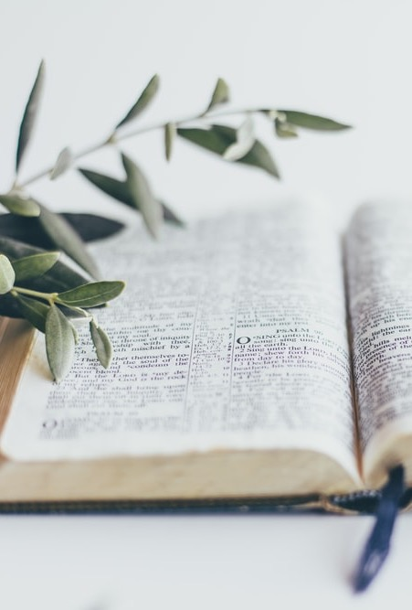
1. ELLAS TEMÍAN AL SEÑOR
“Sin embargo, las parteras temían a Dios, así que no siguieron las órdenes del rey de Egipto, sino que dejaron con vida a los varones”.
Éxodo 1:17, NVI).
Notes:
LECCIONES QUE ENSEÑA SU HISTORIA
ELLAS TEMÍAN AL SEÑOR
La Biblia revela claramente que el factor subyacente que influenció la decisión de Sifrá y Fuvá, fue el temor a Dios. “Sin embargo, las parteras temían a Dios, así que no siguieron las órdenes del rey de Egipto, sino que dejaron con vida a los varones” Éxodo 1:17, NVI).
El temor a Dios es el único factor motivador que puede hacer que alguien rechace el mal a pesar de las consecuencias. El temor a Dios lleva a la persona a elegir glorificar a Dios, aun a costa del sacrificio y el sufrimiento. El temor a Dios es la única razón por la cual uno puede decir ‘no’ a lo que es incorrecto y ‘sí’ a lo que es correcto. El temor a Dios es una virtud que resplandece en medio de la oscuridad de este mundo.

Slide 9
Dice Proverbios 8:13: “Quien teme al Señor aborrece lo malo; yo aborrezco el orgullo y la arrogancia, la mala conducta y el lenguaje perverso” (NVI).
“Engañoso es el encanto y pasajera la belleza; la mujer que teme al Señor es digna de alabanza”
Proverbios 31:30 (NVI).
Notes:
Dice Proverbios 8:13: “Quien teme al Señor aborrece lo malo; yo aborrezco el orgullo y la arrogancia, la mala conducta y el lenguaje perverso” (NVI).
Una mujer que teme a Dios es un poder para el bien. Proverbios 31:30 revela la verdadera belleza de una mujer: “Engañoso es el encanto y pasajera la belleza; la mujer que teme al Señor es digna de alabanza” (NVI). La belleza sin el temor de Dios es un desastre. Temer a Dios significa reconocerlo como Ser Supremo y Señor de nuestra vida, único digno y merecedor de nuestra lealtad, obediencia y adoración.

Slide 10
2. ELLAS MANEJARON LA SITUACIÓN CON SABIDURÍA
“Entonces el rey de Egipto mandó llamar a las parteras, y les preguntó: —¿Por qué han hecho esto? ¿Por qué han dejado con vida a los varones? Las parteras respondieron: —Resulta que las hebreas no son como las egipcias, sino que están llenas de vida y dan a luz.
Éxodo 1:18, 19 (NVI)
Notes:
2. ELLAS MANEJARON LA SITUACIÓN CON SABIDURÍA
Las parteras resolvieron mantener vivos tanto a los bebés hebreos de sexo masculino, como de sexo femenino, pero tuvieron que encontrar los mejores medios para llevar a cabo dicha resolución. Esperaban que el monarca les pidiera una explicación si no cumplían con la orden. ¡Y eso es exactamente lo que hicieron! “Entonces el rey de Egipto mandó llamar a las parteras, y les preguntó: —¿Por qué han hecho esto? ¿Por qué han dejado con vida a los varones? (Éxodo 1:18, NVI).
El siguiente versículo revela el plan secreto de Sifrá y Fuvá: “Las parteras respondieron: —Resulta que las hebreas no son como las egipcias, sino que están llenas de vida y dan a luz antes de que lleguemos” (Éxodo 1:19, NVI).
Por lo tanto, es muy posible que a través de la sabiduría dada por Dios, estas parteras hayan decidido retrasar su intervención en los alumbramientos de las mujeres israelitas, permitiéndoles dar a luz antes de su llegada, y evitando con ello la matanza de los bebés. Las instrucciones de tal matanza especificaban que debía llevarse a cabo durante el alumbramiento, mientras estaban sentadas todavía en los banquillos de parto.

Slide 11
“EL COMIENZO DE LA SABIDURÍA ES EL TEMOR DEL SEÑOR; CONOCER AL SANTO ES TENER DISCERNIMIENTO”.
PROVERBIOS 9:10 (NVI).
Notes:
Dice Proverbios 9:10: “El comienzo de la sabiduría es el temor del Señor; conocer al Santo es tener discernimiento” (NVI). Dios bendijo a Sifrá y Fuvá con la mejor solución por obedecer al Señor. El rey no podía contradecir su respuesta y ellas no podían ser acusadas de desobediencia. ¿Cómo obtuvieron las parteras esta sabiduría? Tal vez al procurar honrar a Dios, él les comunicó este plan.
¿Hay también sabiduría disponible para nosotros?
“Porque el Señor da la sabiduría…” (Proverbios 2:6, NVI).
“En el corazón de los sabios mora la sabiduría (Proverbios 14:33, NVI).
“ Temer al Señor: ¡eso es sabiduría! Apartarse del mal: ¡eso es discernimiento!” (Job 28:28, NVI).

Slide 12
Cuando las hijas de Dios eligen honrar a Dios con su obediencia, Dios las bendice con sabiduría al manejar situaciones complejas. Dios promete ayudarnos en todas las circunstancias, especialmente en tiempos difíciles como este.
Notes:
Cuando las hijas de Dios eligen honrar a Dios con su obediencia, Dios las bendice con sabiduría al manejar situaciones complejas. Dios promete ayudarnos en todas las circunstancias, especialmente en tiempos difíciles como este. El Salmo 50:15 declara: “Invócame en el día de la angustia; yo te libraré y tú me honrarás” (NVI). Salmo 32:8 promete: “Yo te instruiré, yo te mostraré el camino que debes seguir; yo te daré consejos y velaré por ti”. (NVI). La sabiduría para encontrar el camino a través del laberinto de las dificultades de la vida, viene a través de la ayuda y la sabiduría de Dios, quien está dispuesto a comunicarse con todo aquel que lo busca.

Slide 13
3. ELLAS ELIGIERON OBEDECER A DIOS ANTES QUE A LOS SERES HUMANOS
“El que tiene la ley de Dios escrita en el corazón obedecerá a Dios antes que a los hombres, y desobedecerá a todos los hombres antes que desviarse en lo mínimo del mandamiento de Dios. Los hijos de Dios, enseñados por la inspiración de verdad e inducidos por una buena conciencia a vivir según toda Palabra de Dios, tendrán su ley escrita en el corazón como la única autoridad que puedan reconocer u obedecer. La sabiduría y la autoridad divina son supremas.
(Consejos para la Iglesia, 572.1).
Notes:
3. ELLAS ELIGIERON OBEDECER A DIOS ANTES QUE A LOS SERES HUMANOS
Aunque se esperaba que simplemente obedecieran el mandato del rey; aunque la orden de matar provenía del rey más grande de la historia en esa época; aunque la desobediencia a las órdenes del rey significaba la muerte, Sifrá y Fuvá eligieron obedecer a Dios antes que a faraón. Sus acciones demostraron que, en la vida, se puede hacer una elección en cada circunstancia. Es incorrecto pensar que no tenemos poder de elección propio y asumir que cualquier cosa que se nos impone, sea buena o sea mala, nos deja sin otra opción. La vida tiene que ver con la toma de decisiones y somos responsables por nuestras propias elecciones.
Elena G. White declara que: “El que tiene la ley de Dios escrita en el corazón obedecerá a Dios antes que a los hombres, y desobedecerá a todos los hombres antes que desviarse en lo mínimo del mandamiento de Dios. Los hijos de Dios, enseñados por la inspiración de verdad e inducidos por una buena conciencia a vivir según toda Palabra de Dios, tendrán su ley escrita en el corazón como la única autoridad que puedan reconocer u obedecer. La sabiduría y la autoridad divina son supremas. (Consejos para la Iglesia, 572.1).
Las parteras se rehusaron a quitar la vida de un ser humano y en vez de ello, eligieron obedecer al mismo Dador de la vida. La ley de la vida dada por Dios en este mundo se manifestó por vez primera cuando sopló en Adán aliento de vida. Quitar la vida de otra persona, incluso en estado fetal, es quitar el don del aliento de vida dado por Dios. Es privilegio de cada hijo de Dios dar gloria al Dador de la vida a través de la obediencia a su ley de la vida.
HEY CHOSE TO OBEY GOD RATHER THAN MAN (HUMANS)
Although simply choosing to obey the king was expected, although the command to kill came from the greatest king in history to that time, although the disobedience to the king’s orders meant death, Shiphrah and Puah chose to obey God rather than to obey Pharaoh. Their actions demonstrate that in life a choice can be made in every circumstance. It is incorrect to think we have no choice of our own, to assume that whatever is imposed on us, be it good or bad, leaves us with no choice. Life is all about making choices, and we are responsible for our own choices.
Ellen G. White states that “He who has God’s law written in the heart will obey God rather than men, and will sooner disobey all men than deviate in the least from the commandment of God. God’s people, taught by the inspiration of truth, and led by a good conscience to live by every word of God, will take His law, written in their hearts, as the only authority which they can acknowledge or consent to obey. The wisdom and authority of the divine law are supreme” (Counsels for the Church, 314.3).
The midwives refused to take the life of a human being, choosing instead to obey the Life Giver Himself. God’s law of life on earth was first seen when He breathed on Adam the breath of life. To take the life of another person, even a fetus, is to take away the gift of God’s breath of life. It is the privilege of every child of God to give the Life Giver glory through obedience to His law of life.

Slide 14
4. SE OPUSIERON A LA INJUSTICIA Y DEFENDIERON A LOS INDEFENSOS
“¡Levanta la voz por los que no tienen voz! ¡Defiende los derechos de los desposeídos!”
Proverbios 31:8 (NVI).
Notes:
4. SE OPUSIERON A LA INJUSTICIA Y DEFENDIERON A LOS INDEFENSOS
Es un acto de injusticia en cualquier persona el tratar de eliminar la vida de otra. Es nuestra responsabilidad defender a aquellos que están desamparados y no pueden defenderse por sí mismos. “¡Levanta la voz por los que no tienen voz! ¡Defiende los derechos de los desposeídos! (Proverbios 31:8, NVI).
Sifrá y Fuvá decidieron ponerse en contra de la injusticia hecha a los hebreos al negarse a cumplir las órdenes del rey. Se rehusaron a dar muerte a los indefensos bebés y consideraron como su deber moral defender a los desvalidos y preservar la vida de los inocentes.

Slide 15
Las personas
que aman a Dios, especialmente las mujeres de Dios, deben ponerse de parte de la justicia, como Sifrá y Fuvá y, con la sabiduría divina, proteger la vida de los débiles y desamparados que no pueden defenderse a sí mismos.
Notes:
Las personas que aman a Dios, especialmente las mujeres de Dios, deben ponerse de parte de la justicia, como Sifrá y Fuvá y, con la sabiduría divina, proteger la vida de los débiles y desamparados que no pueden defenderse a sí mismos. Y esto se aplica a asuntos de aborto, infanticidio, abuso infantil, violencia doméstica, la forma en que son tratadas las personas con discapacitadas y los ancianos, etc. Dios anhela que sus hijos sean la voz de aquellos que no pueden hablar por sí mismos y que defiendan a los indefensos tanto en los sectores públicos como en los privados.

Slide 16
5. SU FIDELIDAD SALVÓ A TODOS LOS HEBREOS
¿Puede Dios contar contigo y conmigo cuando necesita que le sirvamos a través de nuestra fidelidad en nuestras profesiones y en todas las diarias rutinas de la vida?
Notes:
5. SU FIDELIDAD SALVÓ A TODOS LOS HEBREOS
Las parteras Sifrá y Fuvá tal vez no se daban cuenta de la amplitud de las consecuencias que traería su fidelidad y la forma como obraría para el cumplimiento de los propósitos de Dios y la derrota del plan de Satanás. Moisés, quien fue usado por Dios para liberar a su pueblo del yugo de esclavitud, seguramente fue salvado de la muerte por una partera al momento de nacer. De esta manera se derrumbó el plan de Satanás y prosperó el plan de Dios de levantar un libertador de la esclavitud de Egipto. El pueblo de Israel se multiplicó y llegó a ser lo suficientemente numeroso como para formar su propia nación. Alabado sea Dios porque Sifrá y Fuvá estaban en el lugar correcto en el tiempo correcto. Dios podía contar con ellas para salvar a su pueblo. ¡Qué bendición contar con mujeres como esas en un tiempo de crisis!
¿Puede Dios contar contigo y conmigo cuando necesita que le sirvamos a través de nuestra fidelidad en nuestras profesiones y en todas las diarias rutinas de la vida? Sí, podemos ser fieles al ejercitar nuestras actividades diarias ya sea en el hogar, en la iglesia, en la comunidad y dondequiera que hayamos sido llamadas a servir.

Slide 17
“La mujer en su hogar, al desempeñar los sencillos deberes de la vida que deben ser realizados, puede y debe manifestar fidelidad, obediencia y amor tan sinceros, como los que manifiestan los ángeles en su esfera. La conformidad con la voluntad de Dios hace que sea honorable cualquier trabajo que debe ser hecho”.
( El Hogar Adventista, 24.2).
Notes:
Elena G. White escribió: “La mujer en su hogar, al desempeñar los sencillos deberes de la vida que deben ser realizados, puede y debe manifestar fidelidad, obediencia y amor tan sinceros, como los que manifiestan los ángeles en su esfera. La conformidad con la voluntad de Dios hace que sea honorable cualquier trabajo que debe ser hecho” (El Hogar Adventista, 20.1).

Slide 18
6. DIOS RECOMPENSÓ SU FIDELIDAD
Versión Dios habla Hoy: “De esta manera el pueblo israelita seguía creciendo en número, y cada vez se hacía más poderoso. Además, como las parteras tuvieron temor de Dios, él las favoreció y les concedió una familia numerosa.
Éxodo 1:20
Notes:
DIOS RECOMPENSÓ SU FIDELIDAD
Dios aprobó la acción de las fieles parteras y las bendijo por haberlo honrado. Éxodo 1:20 registra lo siguiente: “De este modo los israelitas se hicieron más fuertes y más numerosos. Además, Dios trató muy bien a las parteras”. Esto es lo que dice la Nueva Versión Internacional.
Otras versiones ofrecen más detalles en cuanto a la frase “Dios trató muy bien a las parteras”:
Versión Dios habla Hoy (DHH): “De esta manera el pueblo israelita seguía creciendo en número, y cada vez se hacía más poderoso. Además, como las parteras tuvieron temor de Dios, él las favoreció y les concedió una familia numerosa.

Slide 19
Nueva Traducción Viviente (NTV): “Por eso Dios fue bueno con las parteras, y los israelitas siguieron multiplicándose, y se hicieron cada vez más poderosos”. Éxodo 1:20
Notes:
Nueva Traducción Viviente (NTV): “Por eso Dios fue bueno con las parteras, y los israelitas siguieron multiplicándose, y se hicieron cada vez más poderosos”.
Las diferentes traducciones nos dan una idea de la profundidad de las bendiciones que Dios derramó sobre las fieles parteras que se atrevieron a honrar a Dios en este tiempo de crisis para el pueblo de Dios. La bondad de Dios se hizo extensiva a sus familias y se convirtieron seguramente en testimonios vivientes de la bondad de Dios.
Como hijas de Dios, tal vez no podamos ver los resultados instantáneos de ser fieles a Dios en un mundo lleno de injusticias. Podríamos preguntarnos a nosotros mismos si estamos haciendo algún bien mientras permanecemos fieles en medio de un mundo que alaba la maldad. El apóstol Pablo nos anima, en Gálatas 6:9-10, de la siguiente manera: “Así que no nos cansemos de hacer el bien. A su debido tiempo, cosecharemos numerosas bendiciones si no nos damos por vencidos. Por lo tanto, siempre que tengamos la oportunidad, hagamos el bien a todos, en especial a los de la familia de la fe” (NVI) Nos da también este consejo en 2 Tesalonicenses 3:13: “En cuanto al resto de ustedes, amados hermanos, nunca se cansen de hacer el bien”. (NVI)

Slide 20
De estas humildes mujeres aprendimos que el temor de Dios es la más importante de las virtudes; una que también embellece a las hijas de Dios.
Aprendimos que Dios nos da la sabiduría que necesitamos para enfrentar cada situación cuando elegimos hacer su voluntad.
Aprendimos que, en cualquier circunstancia, podemos tomar la decisión de obedecer a Dios en vez de obedecer a Satanás y a sus agentes.
Notes:
CONCLUSIÓN
Las mujeres podemos ejercer una influencia positiva en nuestro ámbito, que puede desbaratar los propósitos de Satanás y ser una bendición para el mundo. Aunque Sifrá y Fuvá aparecen muy brevemente en el relato bíblico, en solamente unos cuantos versículos de la Biblia, 1:15-21, ambas dejaron un legado de fidelidad y bendición para todos nosotros en las páginas sagradas. Repasemos ahora lo que hemos aprendido de ellas.
De estas humildes mujeres aprendimos que el temor de Dios es la más importante de las virtudes; una que también embellece a las hijas de Dios.
Aprendimos que Dios nos da la sabiduría que necesitamos para enfrentar cada situación cuando elegimos hacer su voluntad.
Aprendimos que, en cualquier circunstancia, podemos tomar la decisión de obedecer a Dios en vez de obedecer a Satanás y a sus agentes.
Aprendimos que debemos oponernos a la injusticia en dondequiera que estemos, para defender al desamparado y ofrecer cualquier ayuda que sea necesaria para salvar vidas. Aprendimos que cuando permanecemos fieles en la obediencia a Dios, él es fiel en derramar sobre nosotros sus bendiciones.
Después de examinar las grandes lecciones de esta historia de tanta influencia transformadora, podemos llamar con toda propiedad a Sifrá y Fuvá “Heroínas de la Fidelidad”.

Slide 21
Aprendimos que debemos oponernos a la injusticia en dondequiera que estemos, para defender al desamparado y ofrecer cualquier ayuda que sea necesaria para salvar vidas.
Aprendimos que cuando permanecemos fieles en la obediencia a Dios, él es fiel en derramar sobre nosotros sus bendiciones.
Notes:
Aprendimos que debemos oponernos a la injusticia en dondequiera que estemos, para defender al desamparado y ofrecer cualquier ayuda que sea necesaria para salvar vidas.
Aprendimos que cuando permanecemos fieles en la obediencia a Dios, él es fiel en derramar sobre nosotros sus bendiciones.
Después de examinar las grandes lecciones de esta historia de tanta influencia transformadora, podemos llamar con toda propiedad a Sifrá y Fuvá “Heroínas de la Fidelidad”.
Dios nos está llamando a cada uno de nosotros a ser las Sifrá y Fuvá que se ponen en contra del mal. En el mundo en el cual vivimos, nos veremos tentados muchas veces a comprometer nuestra fe a fin de agradar a otros. Podría ser incluso una situación en las que se nos pida que hagamos algo que es éticamente incorrecto y tememos perder nuestro trabajo o alguna relación si no lo hacemos. Hemos aprendido en la historia que hemos considerado hoy, que Dios protege a aquellos que se ponen de parte de lo que es correcto. Y Dios también bendice a los que se ponen de lado de lo que es correcto.

Slide 22
“PADRE CELESTIAL, ENSÉÑAME TUS CAMINOS DE JUSTICIA Y HAZ QUE TU ESPÍRITU ABRA MIS OJOS PARA ENTENDER TU VOLUNTAD EN MI VIDA Y PROSEGUIR ADELANTE EN EL NOMBRE DE JESÚS.
AMÉN
Notes:
El día de hoy, cada uno tenemos que hacer una elección. ¿Nos pondremos de parte de lo que es incorrecto y comprometeremos nuestras creencias, o permaneceremos firmes en nuestra posición de parte del bien? Oro porque con la ayuda de Dios, cada uno pueda decidir permanecer firme sobre la Roca, sin desviarse hacia la derecha o hacia la izquierda, sino manteniendo siempre nuestra vista puesta en Jesús.
¿Es esa tu decisión el día de hoy? Si es así, ¿te colocarías de pie junto conmigo para mostrar delante de nuestro Padre celestial que elegimos ponernos siempre de su parte?
Vamos a orar.

